Slide 1
«Влияние родительских установок на ребёнка»

Slide 2
Что такое установки?
Под родительскими установками
А. С. Спиваковская понимает - систему или совокупность родительского эмоционального отношения к ребенку, восприятие ребенка родителем и способов поведения с ним
Родительские установки, это стереотипные правила поведения, которые выражаются в действиях, словах, жестах и т. д. Родители как бы следуют готовым шаблонам.

Slide 3
Положительная роль психологических установок:
определяют устойчивый, последовательный и целенаправленный характер деятельности, позволяющий сохранить эту направленность в непрерывно меняющейся ситуации.
освобождают человека от необходимости принимать решения и сознательно контролировать деятельность при выполнении стандартных процедур или встречавшихся ранее ситуациях.
Отрицательная роль психологических установок:
выступают в качестве фактора, обусловливающего инертность, косность деятельности.
затрудняют приспособление человека к новым, изменившимся ситуациям

Slide 4
На установки родителей чаще всего оказывают влияние:
типы воспитания самих родителей
установки, которые родители сами впитали в детстве
особенности характера мамы и папы
особенности характера бабушек и дедушек
семейные традиции
семейные ценности
социально-экономический статус родителей
общественное мнение, окружающее родителей

Slide 5
Родительское состояние «Я»
Родительское «Я», состоящее из правил поведения, норм, позволяет индивиду успешно ориентироваться в стандартных ситуациях, «запускает» полезные, проверенные стереотипы поведения, освобождая сознание от загруженности простыми, обыденными задачами. Кроме того, Родительское «Я» обеспечивает с большой вероятностью успеха поведение в ситуациях дефицита времени на размышления,
анализ, поочередное рассмотрение
возможностей поведения

Slide 6
Детское состояние «Я»
Следует жизненному принципу чувств. На поведение в настоящем влияют чувства из детства. Детское «Я» выполняет свои, особые функции, не свойственные другим составляющими личности. Оно «отвечает» за творчество, оригинальность, разрядку напряжения, получение приятных, иногда «острых» впечатлений. Кроме того, Детское «Я» выступает на сцену, когда человек не чувствует достаточно сил для самостоятельного решения проблем: не способен преодолеть трудности или противостоять
давлению другого человека.

Slide 7
Взрослое состояние «Я»
Воспринимает и перерабатывает логическую составляющую информации, принимает решения преимущественно обдуманно и без эмоций, проверяя их реальность. Взрослое «Я», в отличие от Родительского, способствует адаптации не в стандартных, однозначных ситуациях, а в уникальных, требующих размышлений, дающих свободу выбора и, вместе с этим, необходимость осознания последствий и ответственного принятия решений .

Slide 8
Какими бывают установки?
Установки могут быть:
прямыми и косвенными.
Если вы что-то внушаете самому ребенку или же убеждаете его в чем-то, то это прямая установка.
Еще в 30-х гг. были выделены четыре родительские установки и соответствующие им типы поведения:
«принятие и любовь»
«явное отвержение»
«излишняя требовательность»
«чрезмерная опека»

Slide 9
Типы или виды родительских установок:
Установка «не делай» обычно дают своему ребенку обуреваемые страхом родители, которые запрещают ему самые обычные вещи: лазать, ползать, бегать и т.д., заражая его неверием в собственные силы. Став взрослым человек с установкой не может принимать собственных решений.
Установка «не будь» – одно из самых страшных, т.к. в дальнейшем может породить в человеке склонность к самоуничижению тем или иным способом. Звучит оно часто так: «Если бы не было тебя, я бы давно ушла от твоего отца», «Если бы тебя не было, я бы легче жила, а не тянула бы лямку», «Ты так тяжело рождался, что я с тех пор болею» и т.д. и т.п.

Slide 10
Установка «не будь значимым» зарождается часто, когда, одергивая ребенка, родители говорят: «Дети должны быть тихими и незаметными», не проявлять самовыражения в словах, эмоциях, действиях, поступках, желаниях
Установка «не добейся» дается родителями часто во время игр. Когда ответ на победу ребенка, они обижаются, прерывают контакт, как бы сообщая: «Не будь выигрывающим, а не то…, когда не придают значения победам и проигрышам ребенка
Установка «не будь собой» часто дают ребенку «не того» пола (например, ждали мальчика, а родилась девочка), чтобы удовлетворить свои несбывшиеся надежды начинают одевать и воспитывать эту девочку, как мальчика. Или родители подавляют, требуют ребенка отказаться от своих проявлений, интересов, считая это «не нормальным».
Установка «не будь здоровым» получают те дети, о которых заботятся или любят только тогда, когда они начинают болеть.

Slide 11
Установка «не живи»: Часто формируется через фразы: «Лучше бы тебя у меня не было, ты обуза для нашей семьи, как же тяжело с тобой, мне не нужен такой плохой ребёнок». Постоянное подчёркивание родителями всех трудностей и терний, возникающих при воспитании чада, ежедневное их повторение, вовлечение ребёнка в заботы и хлопоты, растит в нём чувство вины перед своей семьёй. Усваивая эту уверенность, вникая в свою роль, навязанную взрослыми, человек растёт вечным должником.
Установка «не думай». Формируется через фразы «Ты что, умнее всех?», «Не рассуждай, ты ещё не дорос», или «Как ты можешь что-то знать». Все сказанное ставится под сомнение, вызывает недоверие. Употребляясь в воспитании, эта установка в будущем делает невозможным мыслить, рассуждать, думать уже взрослому человеку. Быстрое принятие решений, мозговой штурм кажутся ему невыносимой пыткой. Результаты своего умственного труда кажутся им незначительными и подвергаются сомнению ими же.

Slide 12
Итак, основные негативные родительские установки
«Не живи» — самый страшный приказ. Такая установка формируется фразами: «не хочу тебя видеть», «от тебя только одни проблемы», «мне такой непослушный ребенок не нужен» и т. д.
«Не будь собой» — это постоянные сравнения с другими детьми не в пользу ребенка: «вон Дима какой послушный мальчик», «Аня уже читает, а ты и буквы толком не знаешь» и др.
«Не будь ребенком» — частые напоминания родителям о том, что «ты уже не маленький», «такой большой, а ревешь». Они создают у ребенка ощущение отсутствия детства с его радостями.
«Не вырастай» — противоположная, но не менее вредная установка: «не спеши взрослеть», «вот вырастешь, еще наработаешься», «ты всегда будешь моим маленьким зайкой». Это приказание выражает эгоистичное желание родителей, которые боятся, что сын или дочь повзрослеют и оставят их.
«Не думай» — запрет на собственное мнение, выражающийся во фразах: «а тебя никто не спрашивает», «не умничай» и т. д.
«Не делай» — такое приказание формирует пассивность и неверие в собственные силы и часто выражается в следующих словах: «дай я сама сделаю», «не суйся», «лучше не трогай, а то все испортишь».

Slide 13
7.«Не стремись к успеху» — причина этой установки – зависть родителей к возможностям ребенка, у которого все еще впереди, и он может добиться того, чего не смогли добиться сами родители. («Нечего гнаться за хорошими оценками», «не всем быть отличниками», «это не для тебя, слишком сложно»).
8.«Не чувствуй» — запрет на эмоции, чувства жалости и сострадания. Выражается в пренебрежении к чувствам ребенка: «не сахарный – не растаешь», «не так больно, как ты ревешь», «было бы из-за чего расстраиваться».
9.«Не будь первым» — многие родители убеждены, что лидером быть опасно и слишком хлопотно, лучше «не высовываться», «не умничать», «быть поскромнее».
10.«Не будь здоровым» — эта установка формируется не столько фразами, сколько отношением, когда родители проявляют внимание к ребенку, только если он заболевает. Тогда они становятся ласковыми и сочувствующими. И ребенок понимает, что болеть – это хорошо.
11.«Не принадлежи». Родителям свойственно выделять своих детей, и установка «ты не такой, как все» мешает человеку почувствовать себя частью команды, обрести друзей.
12.«Не будь близким». Часто, стараясь уберечь ребенка от разочарования и предательства друзей, родители предостерегают его: «никому не доверяй», «все люди обманщики». Это формирует отстраненность, подозрительность, мешает сблизиться с другими людьми, найти близкого человека

Slide 14
Установки возникают повседневно. Они случайны, слабы, другие принципиальны, постоянны и сильны, формируются с раннего детства, и, чем раньше они усвоены, тем сильнее их действие. Раз возникнув, установка не исчезает и в благоприятный для неё момент жизни ребёнка воздействует на его поведения и чувства.
Несомненно, большая часть родительских установок положительна и способствует благоприятному развитию личного пути ребёнка. А раз они помогают и не мешают, то и осознавать их не обязательно. Это своеобразные инструменты психологической защиты, помогающие ребёнку сохранить себя и выжить в окружающем мире. Примером исторически сложившихся и передаваемых из поколения в поколение положительных установок, охраняющих человека, являются пословицы и поговорки, сказки и басни с мудрым адаптационным смыслом, где добро побеждает зло, где важны стойкость, вера в себя и свои силы.
Ниже приведены таблицы наиболее часто встречающихся негативных родительских установок. Обратите внимание на те последствия, которые они могут иметь для личности ребенка, и научитесь выдвигать контрустановки.
Вспомните, не слышали ли вы нечто похожее от своих родителей? Не стали ли некоторые из них тормозящими указателями на вашем жизненном пути?

Slide 16
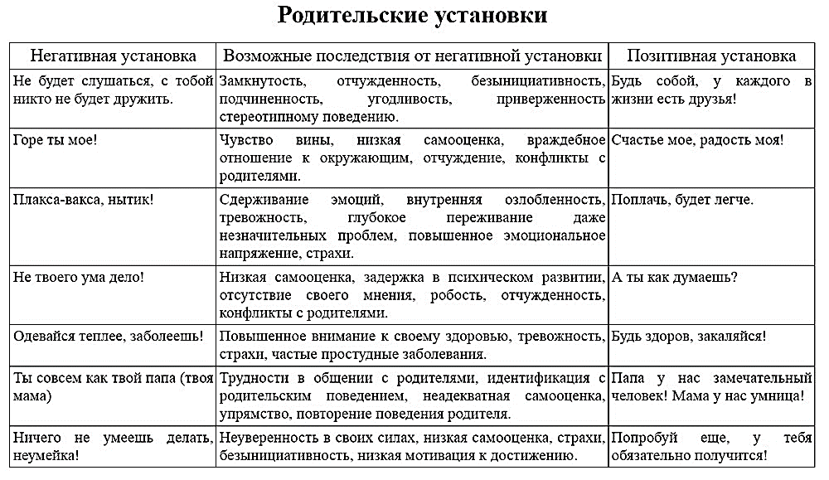

Slide 17
Спасибо за внимание!

